Slide 1
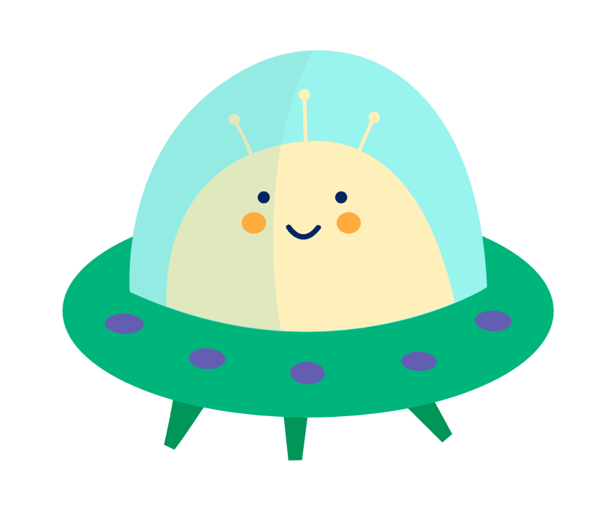


PROČ?
PRŮMYSL 4.0
INTELIGENTNÍ
OSVĚTLENÍ
ÚSPORA ENERGIE
NEGATIVNÍ VLIV NEPŘIROZENÉHO SVĚTLA NA ŽIVOČICHY
SVĚTELNÝ SMOG

Slide 2
PROČ?
INTELIGENTNÍ
PRŮMYSL 4.0
OSVĚTLENÍ
ÚSPORA ENERGIE
SVĚTELNÝ SMOG
NEGATIVNÍ VLIV NEPŘIROZENÉHO SVĚTLA NA ŽIVOČICHY

Slide 3
NEGATIVNÍ VLIV NEPŘIROZENÉHO SVĚTLA NA ŽIVOČICHY
PROČ?
PRŮMYSL 4.0
ÚSPORA ENERGIE
SVĚTELNÝ SMOG
NEGATIVNÍ VLIV NEPŘIROZENÉHO SVĚTLA NA ŽIVOČICHY
JAK?
SVĚTELNÝ SMOG
PROČ?
PRŮMYSL 4.0

Slide 4
NEGATIVNÍ VLIV NEPŘIROZENÉHO SVĚTLA NA ŽIVOČICHY
PROČ?
PRŮMYSL 4.0
ÚSPORA ENERGIE
SVĚTELNÝ SMOG
JAK?
NEGATIVNÍ VLIV NEPŘIROZENÉHO SVĚTLA NA ŽIVOČICHY
SVĚTELNÝ SMOG
PROČ?
PRŮMYSL 4.0

